Slide 1
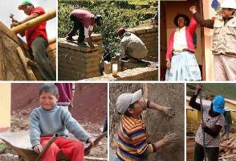
Experiencias de Coordinación
Grupo de Vivienda Segura y Saludable

Slide 2
¿Qué hizo el GVSS?
Generó, validó y diseminó modelos o estrategias para generar avanzar significativamente hacia el cumplimiento de las ODM y metas nacionales
Modelo de gestión integral de vivienda rural validado a través de los proyectos de reconstrucción de viviendas seguras y saludables de los miembros del GVSS
Apoyar al gobierno a replicar, adaptar y llevar a escala estrategias exitosas validadas por los miembros del GVSS
Incidencia política y asistencia técnica (BANMAT, Gobierno Regional de Huancavelica)
Incidencia para lograr cambios en la definición, implementación e institucionalización de políticas públicas
Incidencia política y asistencia técnica al MVCS (DS 008-2009, RM 320-2009, Ley N° 29589)

Slide 3
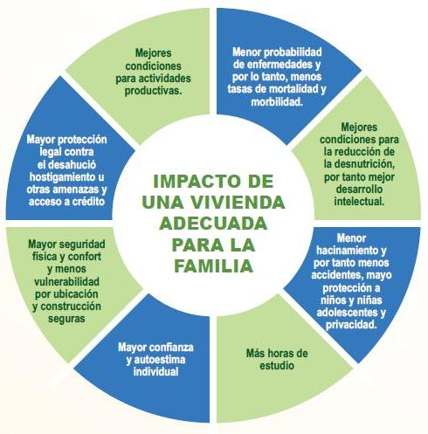
El derecho a una vivienda adecuada:
Privacidad, espacio, seguridad, iluminación y ventilación, infraestructura básica, ubicación, costos razonables, higiene…

Slide 4
La vivienda rural en el Perú
Alto déficit cuantitativo y cualitativo de vivienda. Total: 1’806,692 Urbano: 1’260,610 (65%) Rural: 653,082 (35%) (42% del total de la población rural)
Izq: Fuente: INEI, CPV, 2007, elaboración propia
Arriba: Fuente: INEI, CPV 1993, 2007, elaboración propia

Slide 5
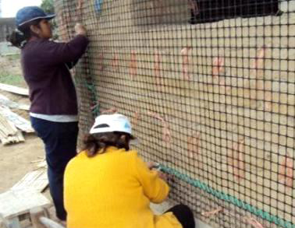
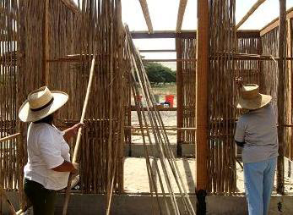
¿Qué avanzamos desde el GVSS?
Modelo de gestión integral de vivienda rural validado a través de los proyectos de reconstrucción de viviendas seguras y saludables
El GVSS construyó 4,756 viviendas en el ámbito de reconstrucción tras el sismo del 15 de agosto del 2007 (Regiones de Ica, Lima y Huancavelica)
Distribución en mapa de Web GVSS
Vivienda adecuada
Subsidio del Gobierno Central
Familias participantes
Gobierno Regional / Local
Asistencia Técnica

Slide 6
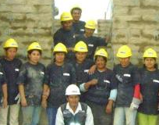
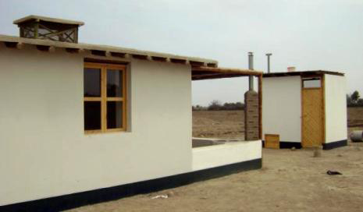
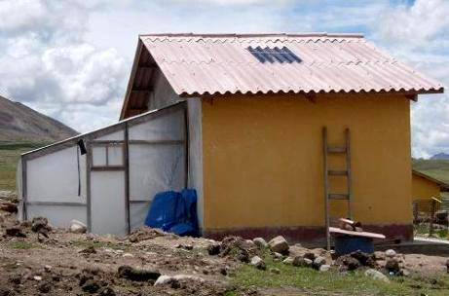
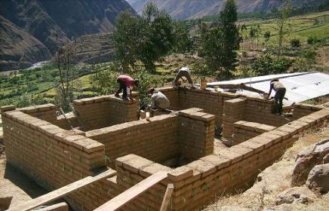
¿Qué avanzamos desde el GVSS?
Modelo de gestión integral de vivienda rural validado a través de los proyectos de reconstrucción de viviendas seguras y saludables
En lo social, el GVSS realizó las siguientes acciones:
Capacitación a familias en tecnologías y gestión de riesgos de desastres
Capacitación a operarios junto a SENCICO
En lo tecnológico:
Nuevos diseños arquitectónicos de viviendas de 2, 3 y 4 ambientes
Elementos de confort térmico en las viviendas a más de 3,500 msnm y bio-huertos familiares

Slide 7
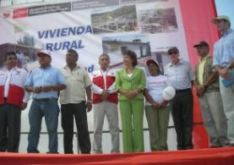


¿Qué avanzamos desde el GVSS?
Incidencia política y asistencia técnica (BANMAT, GORE Huancavelica)
Programa Piloto de Vivienda Rural
Replica el modelo de gestión, viviendas construidas:
50 en Castrovirreyna
127 en Chincha
68 en Pisco
9 en Lambayeque
Gobierno Regional de Huancavelica
Proyecto: Mejoramiento del Hábitat del Departamento de Huancavelica (84 viviendas modelo) Financiamiento: S/. 2’802,922
Proyecto: Mejoramiento de las condiciones de habitabilidad, con vivienda permanente en el anexo de Huaracco, Pilpichaca (33 viviendas) Presupuesto: Financiamiento: S/. 1’673,822

Slide 8
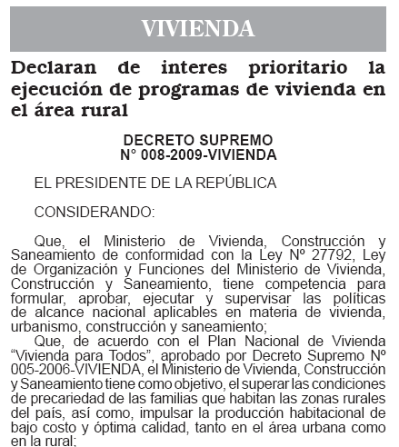
¿Qué avanzamoss desde el GVSS?
Incidencia política y asistencia técnica al MVCS (DS 008-2009, RM 320-2009, Ley N° 29589)
Acciones de incidencia polítca y asistencia técnica para la promulgación de la política de vivienda rural:
1er aniversario del sismo: llama la atención de la falta de apoyo de reconstrucción zonas rurales en medios de comunicación
Visita de Laura Bush a Pisco (vivienda de CARE)
Reuniones con Director de Vivienda
Compromiso de Embajador de Canadá y Director de Misión USAID para reunirse con Ministro de Vivienda
- Visitas de campo de varios Ministros de Vivienda – Proyecto BANMAT + CARE
DS 008-2009 - VIVIENDA
El Estado priorizó la ejecución de programas de vivienda en zonas rurales (abril, 2009)

Slide 9
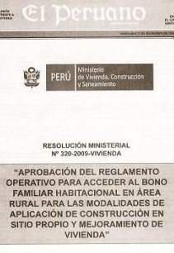
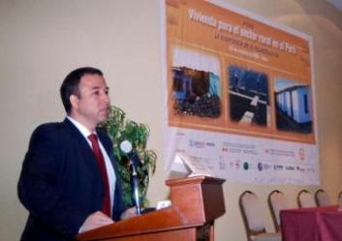

¿Qué avanzamos desde el GVSS?
Incidencia política y asistencia técnica al MVCS (DS 008-2009, RM 320-2009, Ley N° 29589)
Asistencia técnica para la promulgación del Reglamento del DS 068-2009:
Apoyo técnico en el borrador del Reglamento Operativo
Foro de Vivienda Rural 2009: difusión y compromiso del MVCS
Movilización del Gobierno Regional de Ica, de los Alcaldes Distritales y miembros del Congreso de la Región Ica
Participación de medios de comunicación
RM 320-2009 - VIVIENDA
En Noviembre del 2009 se aprobó el Reglamento Operativo del DS 008-2009-VIVIENDA

Slide 10
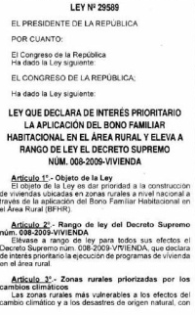
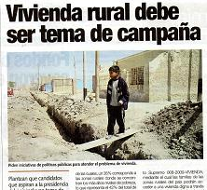
¿Qué avanzamos desde el GVSS?
Incidencia política y asistencia técnica al MVCS (DS 008-2009, RM 320-2009, Ley N° 29589)
Incidencia política y asistencia técnica para asegurar la sostenibilidad de la política de vivienda rural:
Aportes del GVSS al texto de Ley N°29589
Sensibilización de principales agrupaciones políticas para promover su aprobación en el Pleno del Congreso
Incorporación del tema de vivienda rural en campaña electoral 2010:
Propuesta de meta al 2016 y su incorporación en agendas, artículos, entrevistas, notas de prensa; reuniones con equipos técnicos de partidos; seguimiento en redes sociales)
Ley N° 29589 (Sept. 2010)
El Estado aprueba la Ley de Vivienda Rural con BHF

Slide 11
Proceso de implementación de la política de vivienda rural
Ministerio de Vivienda
Primera experiencia piloto:
Convocatoria a 200 Grupos Familiares de Chincha, Ica y Pisco (RM 129 – 2010)
Fondo Mi Vivienda
+ Gobierno Regional (DRVCS Ica)
Facilitación del proceso de implementación de los 200 BFHR
Apoyo a la Dirección Regional de Vivienda de Ica en el marco de sus compromisos con el FMV
Seguimiento y monitoreo del proceso de cada Entidad Técnica Rural
Identificación de problemas y propuestas de modificaciones a la norma
Capacitación en cocinas mejoradas a las Entidades Técnicas Rurales
Recojo de lecciones aprendidas del proceso y socialización entre actores clave
Entidades Técnicas Rurales
Grupos Familiares

Slide 12
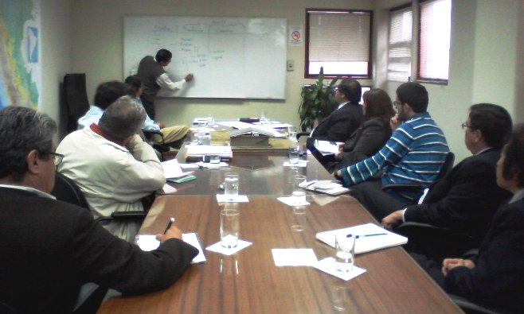
Proceso de implementación de la política de vivienda rural
Participación en mesas de diálogo GVSS + FMV + DNV + CRECER
Visita del FMV al proyecto de reconstrucción de Huancavelica de CARE
Acompañamiento , facilitación y asistencia técnica del GVSS
Planificación de la segunda experiencia piloto de vivienda en zona alto andina
Facilitación e intercambio de información sobre las experiencias del GVSS (Gabinete de asesores del Ministro, DNV, FMV, SENCICO)
FMV, DNV, MVCS:
Alineamiento de enfoque integral de vivienda en términos de mejora de las condiciones de habitabilidad
SENCICO:
Incorporación y apropiación del modelo de vivienda de adobe reforzado con geomalla con soluciones sanitarias y de confort térmico

Slide 13
Proceso de implementación de la política de vivienda rural
Anuncio del Ministro de Vivienda, Construcción y Saneamiento, René Cornejo: (28/12/2011)
El Gobierno mejorará 250 mil viviendas y ejecutará un programa de saneamiento en las zonas rurales más olvidadas, más alejadas y más pobres del país al 2016.
El Programa de Apoyo al Hábitat Rural y el Programa de Saneamiento Rural se complementarán e iniciarán en enero, 2012
El Programa de Apoyo al Hábitat Rural se iniciará en las zonas que han sido azotadas por el friaje en los años recientes.
Crean el Programa de Apoyo al Hábitat Rural
DECRETO SUPREMO Nº 001-2012-VIVIENDA

